Slide 1
C# 개요
객체지향 프로그래밍

Slide 2
객체지향이란 무엇인가?
객체 지향 프로그래밍은 컴퓨터 프로그램을 명령어의 목록으로 보는 시각에서 벗어나 여러 개의 독립된 단위, 즉 "객체"들의 모임으로 파악하고자 하는 것이다. 각각의 객체는 메시지를 주고받고, 데이터를 처리할 수 있다.

Slide 3
객체지향의 장점
프로그래밍을 더 배우기 쉽게 하고 소프트웨어 개발과 보수를 간편하게 하며, 보다 직관적인 코드 분석을 가능하게 하는 장점을 갖고 있다

Slide 4
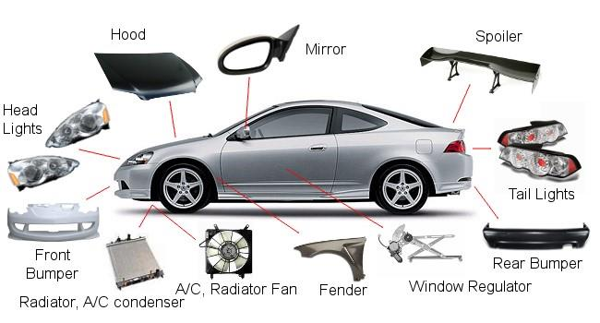
모듈화 프로그래밍
복잡한 일들을 역할별로 분류하여 작업하는 프로그래밍.

Slide 5
모듈화 프로그래밍의 장점
일을 분류함으로서 프로그램의 기능을 기능별로 세세히 설명할 수 있고 일 분배가 원활히 이루어 질 수 있음

Slide 6
모듈화 프로그래밍의 단점
일을 나누는데와 규격을 맞추는 데에 굉장히 오랜 시간이 소요됨

Slide 7
IDE란?
통합 개발 환경(Integrated Development Environment, IDE)은 코딩, 디버그, 컴파일, 배포 등 프로그램 개발에 관련된 모든 작업을 하나의 프로그램 안에서 처리하는 환경을 제공하는 소프트웨어이다. 종래의 소프트웨어 개발에서는 컴파일러, 텍스트 편집기, 디버거 등을 따로 사용했다. 이러한 프로그램들을 하나로 묶어 대화형 인터페이스를 제공한 것이 통합 개발 환경이다. 최근의 통합 개발 환경(IDE)은 그래픽 사용자 인터페이스(GUI) 응용 프로그램 개발용 고속 개발 도구가 많다.

Slide 8
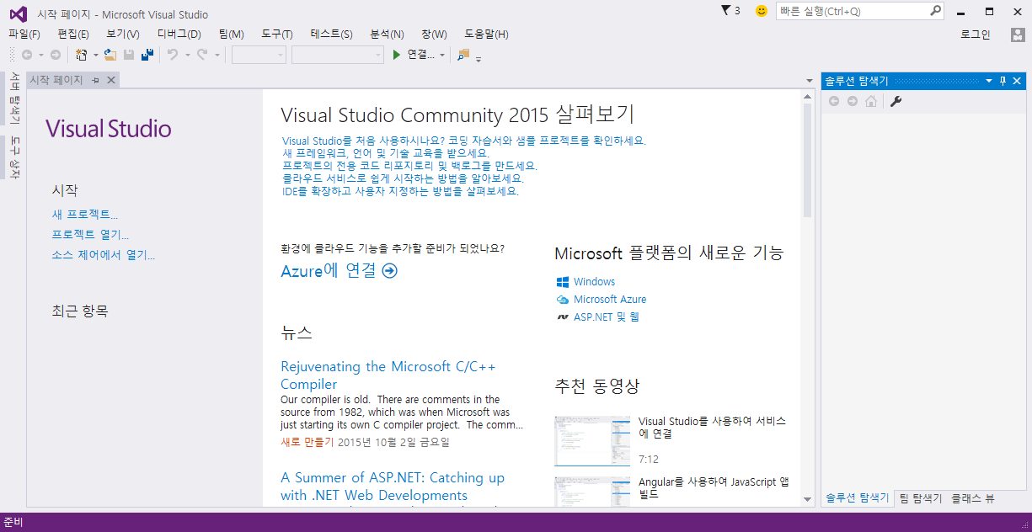
Visual studio

Slide 9
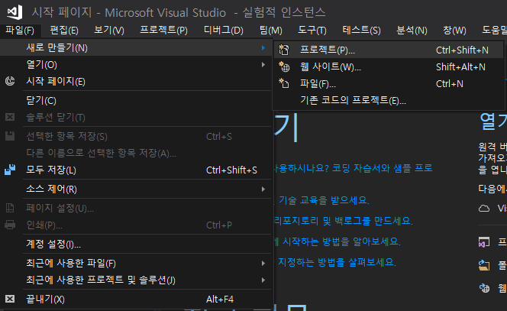
프로젝트 생성하기
출처 : https://076923.github.io/posts/C-2/

Slide 10
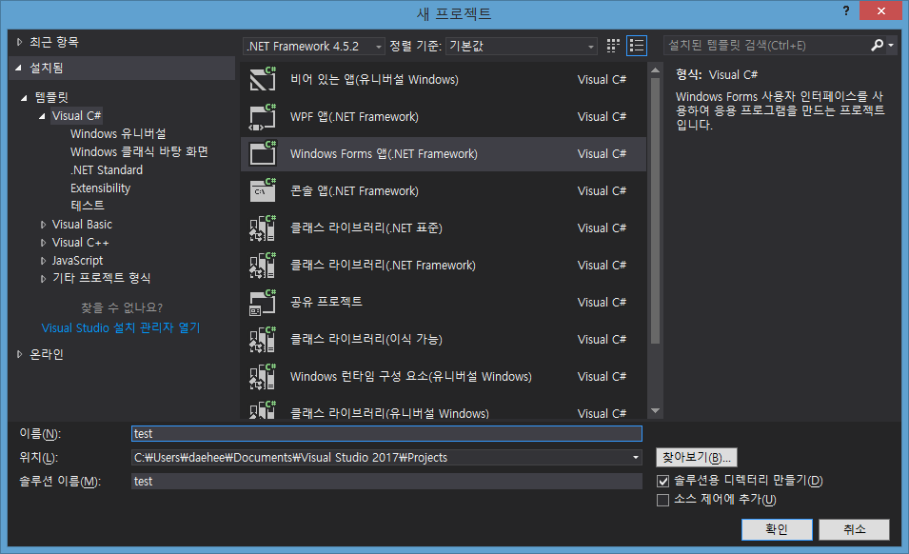
프로젝트 생성하기

Slide 11
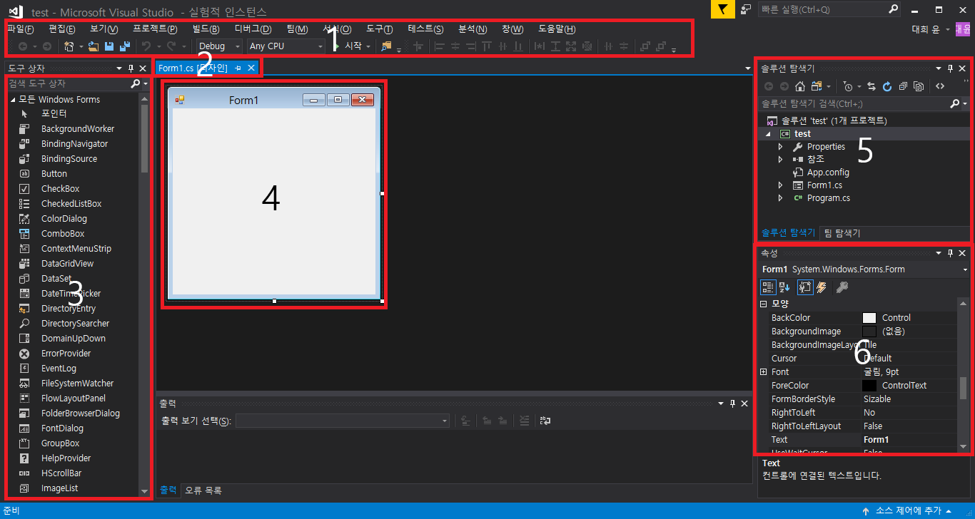
프로젝트 생성하기
리본메뉴
탭
도구상자
디자이너
솔루션 탐색기
속성

Slide 12
콘솔 출력하는 방법
using System;
namespace HelloWorld
{
class Hello
{
static void Main()
{
Console.WriteLine("Hello World!");
// Keep the console window open in debug mode.
Console.WriteLine("Press any key to exit.");
Console.ReadKey();
}
}
}
출처 : https://msdn.microsoft.com/ko-kr/library/k1sx6ed2(v=vs.120).aspx

Slide 13
콘솔 출력하는 방법
Console.WriteLine( "Hello World!" );
Console.WriteLine
한 줄을 출력함
“Hello World!”
Hello World! 를 나타내는 문자열. 큰 따옴표 안에 표시하고 싶은 내용을 적으면 됨
;(세미콜론)
한 문장이 끝날 때 문장의 종결을 나타냄.
출처 : https://msdn.microsoft.com/ko-kr/library/k1sx6ed2(v=vs.120).aspx

Slide 14
콘솔 출력하는 방법
// Keep the console window open in debug mode.
//
주석의 시작. 그 줄에 설명할 글을 쓰거나 해당 코드가 실행되지 않도록 해준다.
출처 : https://msdn.microsoft.com/ko-kr/library/k1sx6ed2(v=vs.120).aspx

Slide 15
콘솔 출력하는 방법
Console.WriteLine("Press any key to exit.");
Console.WriteLine
한 줄을 출력함
“Press any key to exit.”
Press any key to exit. 를 나타내는 문자열. 큰 따옴표 안에 표시하고 싶은 내용을 적으면 됨
;(세미콜론)
한 문장이 끝날 때 문장의 종결을 나타냄.
출처 : https://msdn.microsoft.com/ko-kr/library/k1sx6ed2(v=vs.120).aspx

Slide 16
콘솔 출력하는 방법
Console.ReadKey();
Console.ReadKey
키 하나를 입력 받음
;(세미콜론)
한 문장이 끝날 때 문장의 종결을 나타냄.
출처 : https://msdn.microsoft.com/ko-kr/library/k1sx6ed2(v=vs.120).aspx

